Slide 1
بسم الله الرَّحمَن الرَّحیم

Slide 2
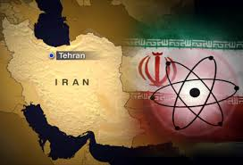

Slide 3
ایّام سوگواری سرور و سالار شهیدان بر تمامی مسلمین جهان تسلیت باد.

Slide 4
ثمرات انقلاب اسلامی

Slide 5
درس ششم : ثمرات انقلاب اسلامی
فهرست
5.دست آوردهای
استقلال سیاسی
4.دست آوردهای منطقه ای و فرامنطقه ای
3.دست آوردهای فرهنگی
2.دست آوردهای اقتصادی
1.دست آوردهای سیاسی
7.تصاویر
متن درس
6.دست آوردهای علمی وفن آوری

Slide 6
دست آوردهای سیاسی
1) خروج ايران از سلطه ابرقدرتها و استكبار جهاني
2) اثبات توانايي قدرت اسلام و شيعه در اداره جامعه
3) خروج ايران از كشورهاي حامي صهيونيزم و اشغالگران قدس
4) سرنگوني رژيم منحوس پهلوي به عنوان عامل دست نشانده آمريكا
5)رهايي همه جانبه كشور از وابستگي به غرب
6) ايجاد حكومت جمهوري اسلامي و تدوين قانون اساسي بر پايه فقه شيعي
7) رجوع به آراء عمومي در تعيين سرنوشت كشور به ميزان تقريبي سالانه يك انتخابات
8) افزايش همبستگي ملي از طريق مقابله با تحركات تفرقه افكنانه و تجزيه طلبانه

Slide 7
دست آوردهای اقتصادی
1) پايه ريزي اقتصاد مبتني بر احكام و قوانين اسلامي
2) مقابله با مفاسد اقتصادي و مالي
3) زمينه سازي براي استقلال اقتصادي كشور از طريق كاهش وابستگي ها
4) بسترسازي جهت توسعه و آباداني كشور با رفع موانع در زيرساختهاي اقتصادي
5) مقابله با فقر و بيكاري و تبعيض از طريق حمايت از محرومين
6) اولويت بخشي به توسعه مناطق محروم كشور
7) خودباوري و خوداتكايي در بخش توليدات صنعتي و كشاورزي
8) مقابله با فرهنگ مصرف گرايي و اشرافي گري 8- دستاوردهاي دفاعي- نظامي
9) نجات كشور از سلطه مستشاران نظامي غربي و آمريكايي
10) قطع دخالت بيگانگان در امور نظامي كشور
11) خوداتكايي و خودباوري نيروهاي مسلح در توليد تسليحات نظامي پيشرفته
12) تحول در نظام دفاعي كشور از طريق وارد ساختن نيروهاي مردمي
13) ارتقاء سطح توانايي دفاعي كشور با دستيابي به تكنولوژيهاي نظامي
14) بهره برداري از توانمنديهاي نيروهاي مسلح در مسير بازسازي كشور

Slide 8
دست آوردهای فرهنگی
1) مقابله با فرهنگ منحط ضد ديني و اسلامي شاهنشاهي
2) مقابله با موج فساد علني و رواج بي بند و باري غربي
3) ترويج فرهنگ معنوي اسلامي و قرآني
4) احياي شعائر الهي و احكام اسلامي نظير امر به معروف و نهي از منكر
5) بازسازي نقش مساجد و رواج فرهنگ نماز، نماز جماعت و نماز جمعه
6) استقلال فرهنگي با تكيه بر خودباوري فرهنگي و هويت بومي اسلامي و ايراني
7) احياي شان و منزلت معنوي زن در اجتماع
8) ارتقاء سطح سواد و علم در كشور با مبارزه با بي سوادي
9) تحول در نظام آموزشي و محتواي كتب درسي مدارس و دانشگاهها
10) رواج فرهنگ عمومي ايثار، شهادت و تحول روحي ملي

Slide 9
دست آوردهای منطقه ای و فرامنطقه ای
1) تحقير قدرتهاي پوشالي به ويژه امريكا و شكست نظام دو قطبي
2)شكست سياست هاي امريكا با رهايي ايران از ژاندارمي منطقه
3) بيداري ملتهاي ستمديده جهان و احياي جنبش هاي ضد استكباري
4) ارائه الگوي حكومتي مردم سالاري ديني و نفي ايدئولوژي هاي سوسياليستي و ليبراليستي
5) احياي قدرت جهان اسلام و همگرايي در بين كشورهاي اسلامي
6) بيداري ملتهاي منطقه عليه سياستهاي استكباري و مزدوران آنها
7) جهاني سازي مبارزه با رژيم اشغالگر قدس

Slide 10
دست آوردهای استقلال سیاسی
1 | مردم ايران بر سرنوشت خود حاكم گرديدند.
2 | مراكز تصميم سازي كشور از فشار 1400 مستشار آمريكا خارج گرديدند.
3 | ايران از نقش آفريني ژاندارم منطقه به عنوان عامل آمريكا رها گرديد.
4 | سفارت آمريكا به عنوان مركز جاسوسي آمريكا در ايران تسخير گرديد.
5 | حكومت جمهوري اسلامي جايگزين رژيم موروثي سلطنتي استبدادي شد.
6 | كشور ايران از زمره پايگاههاي امريكا و پيمانهاي تحميلي منطقه آزاد شد.
7 | دست استعمارگران شرق و غرب از چپاول اموال ملي كشور كوتاه گرديد.
8 | استقلال به آزادي همه جانبه در چارچوب شارع مقدس منجر گرديد.
9 | الگوي نظام ديني اسلام به جهان عرضه شد.
10 | حكومت اسلامي شيعي بر پايه ولايت فقيه برپا گرديد.

Slide 11
دست آوردهای علمی وفن آوری
1) ورود كشور به علوم انحصاري غرب با شكست آپارتايد علمي
2) بومي كردن دانش هسته اي و ساير علوم استراتژيك
3) فراهم سازي زمينه استفاده از تحقيقات ساير كشورها بدون تقليد محض
4) ارتقاء سطح علمي كشور و جايگاه دانشگاههاي داخلي
5) تقويت اعتماد به نفس نخبگان جوان و توسعه فعاليتهاي علمي كشور
6) مقاومت پايدار قيام مردم مسلمان ايران پس از سالها مقاومت در برابر فشارهاي رژيم منحوس پهلوي به پيروزي رسيد و اين راهبرد اساسي را به عنوان يكي از بركات بزرگ آن حفظ كرد تا بر سلسله پيروزيهاي زنجيره اي خود در پيشبرد اهداف اسلامي و انقلابي خويش بيفزايد.

Slide 16
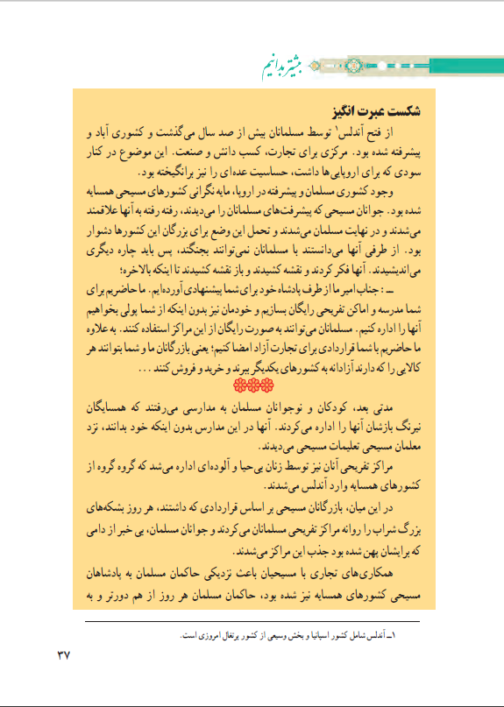

Slide 19
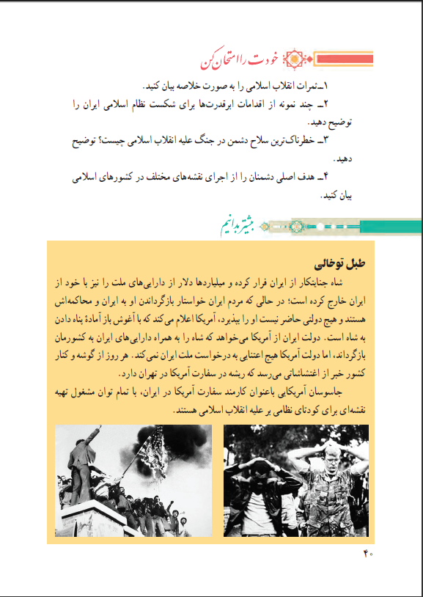

Slide 22
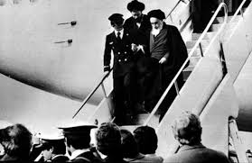
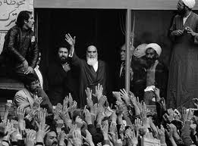
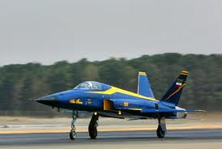
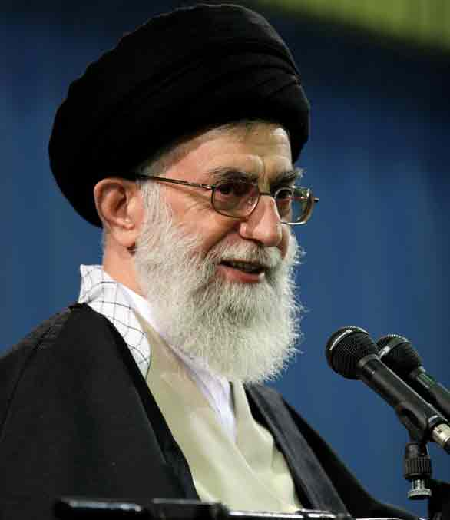
تصاویر

Slide 24
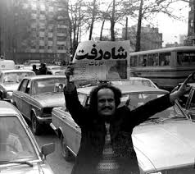

Slide 26
